Slide 1
5.2 锁存器
5.2.1 SR 锁存器
5.2.1 D 锁存器

Slide 2
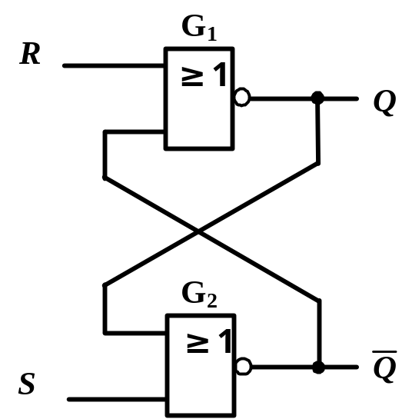
5.2 锁存器
5.2.1 SR 锁存器
初态：R、S信号作用前Q端的状态（当前Q状态），初态用Q ^{n}表示。
1. 基本SR锁存器
次态：R、S信号作用后Q端的
状态次态（下个Q状态），用Q ^{n+1}表示。

Slide 3
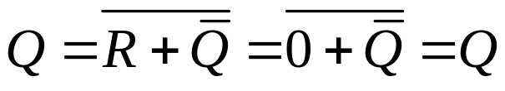
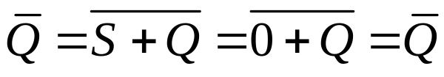

1) 工作原理
R=0、S=0
状态不变
0
0
0
0
1
1
0
1
0
0
若初态 Q ^{n} = 1
若初态 Q ^{n} = 0

Slide 4
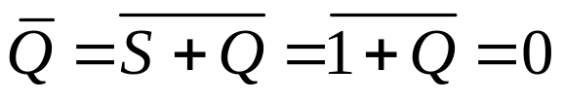
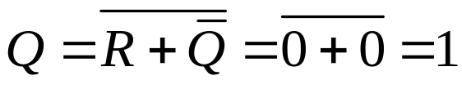
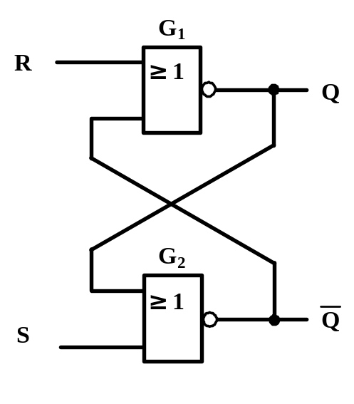
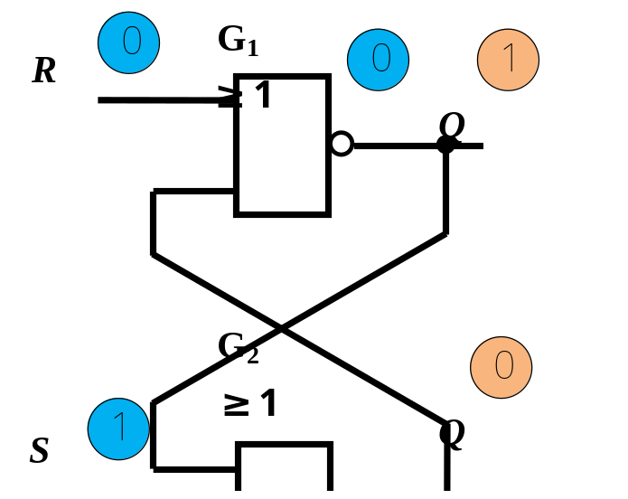
R=0、S=1
置1
无论初态Q ^{n}为0或1，锁存器的次态为为1态。 信号消失后新的状态将被记忆下来。
0
1
1
0
1
若初态 Q ^{n} = 1
若初态Q ^{n}=0

Slide 5
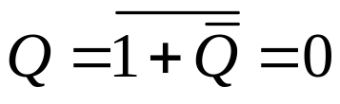
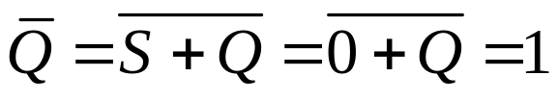
R=1 、 S=0
置0
无论初态Q ^{n}为0或1，锁存器的次态为0态。 信号消失后新的状态将被记忆下来。
1
1
0
0
1
0
1
1
1
0
0
若初态 Q ^{n} = 1
若初态 Q ^{n} = 0

Slide 6

S=1 、 R=1
状态不确定
无论初态Q ^{n}为0或1，锁存器的次态 、 都为0 。
1
0
锁存器的输出既不是0态，
也不是1态
0
1

Slide 7
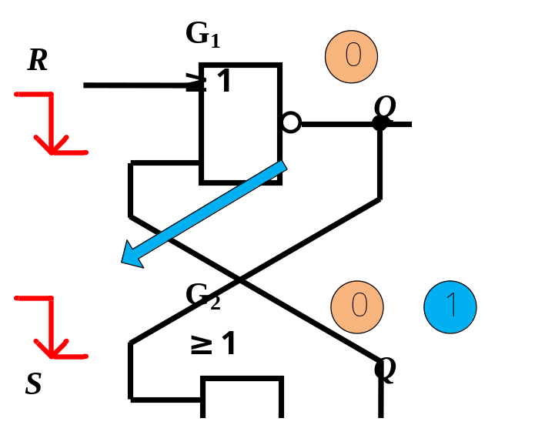
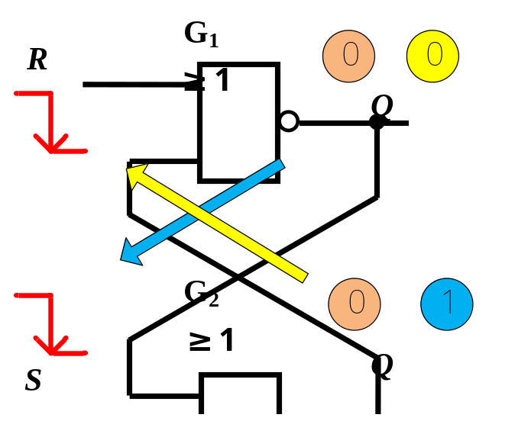
当S、R 同时回到0时，由于两个与非门的延迟时间无法确定，使得锁存器最终稳定状态也不能确定。

Slide 8
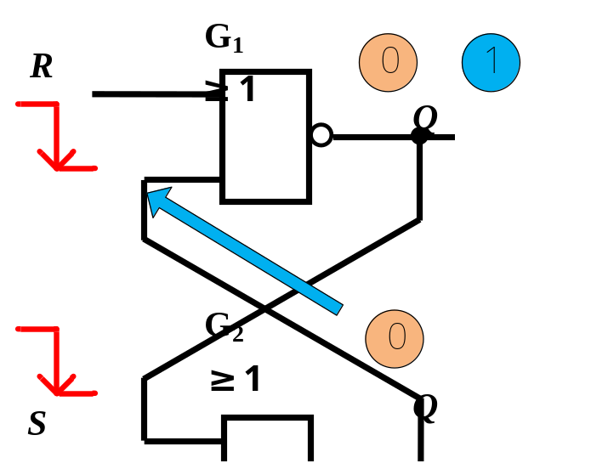
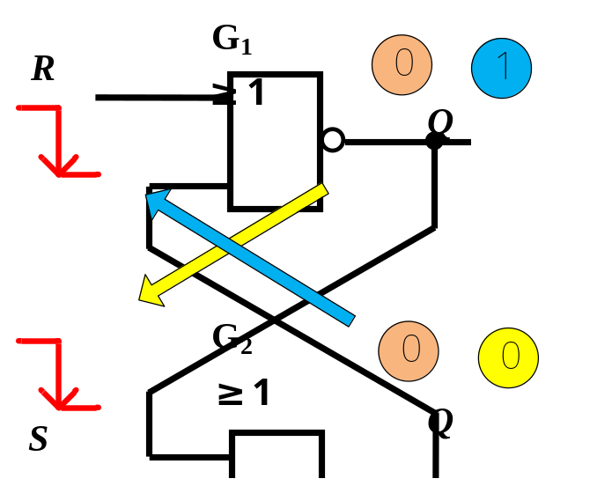
当S、R 同时回到0时，由于两个与非门的延迟时间无法确定，使得锁存器最终稳定状态也不能确定。
约束条件: SR = 0

Slide 9
用或非门组成的SR锁存器特性表
0*有2层含义
S R | Q^{n} | Q^{n+1}
0 0 0 0 0 1 0 1 1 0 1 0 1 1 1 1 | 0 1 0 1 0 1 0 1 | 0 1 0 0 1 1 0* 0*
1.两个输出不在互补
2.两个输入同时从
1变为0时，输出
状态不定
保持
置0
置1
不定

Slide 10
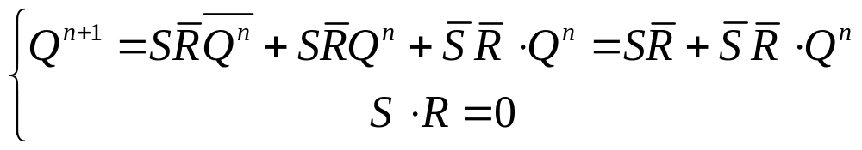
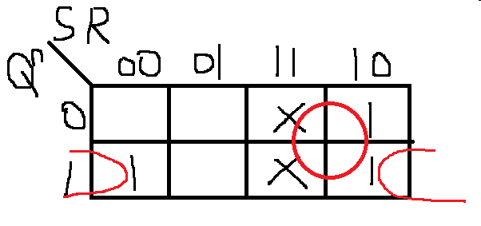
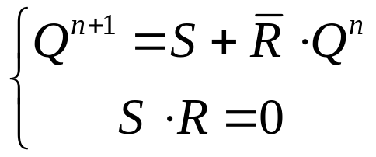
称该式为特性方程

Slide 11
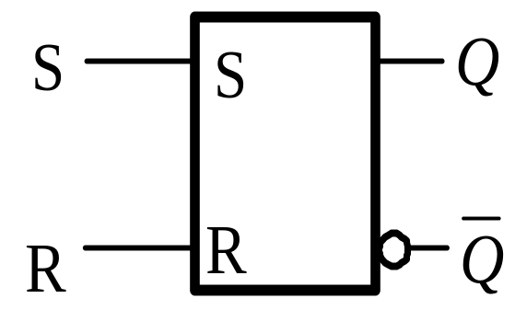
国标逻辑符号
1态：Q^{n}=1，Q^{n}=0
S置位端，置1输入端
0态: Q^{n}=0，Q^{n}=1
R置位端，置0输入端

Slide 12
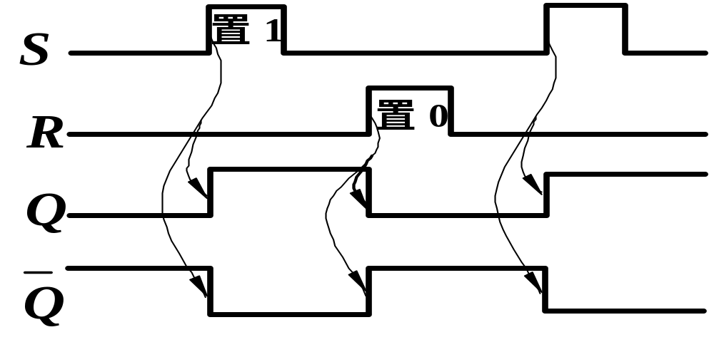
3）工作波形

Slide 13
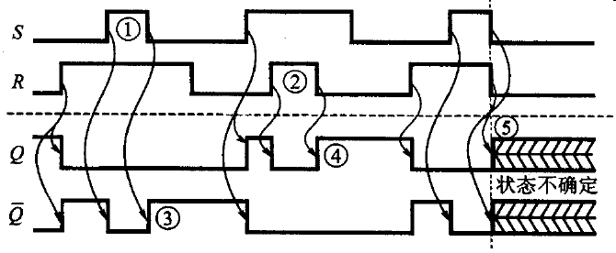
如图所示基本SR锁存器的S和R端输入波形，试画出Q和Q对应的波形

Slide 14
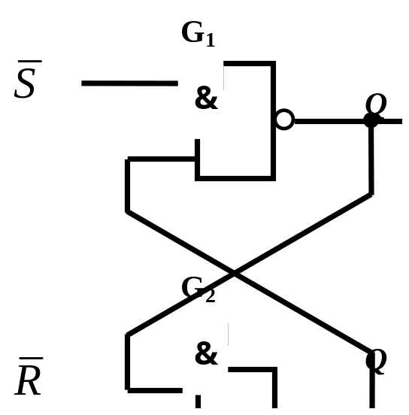
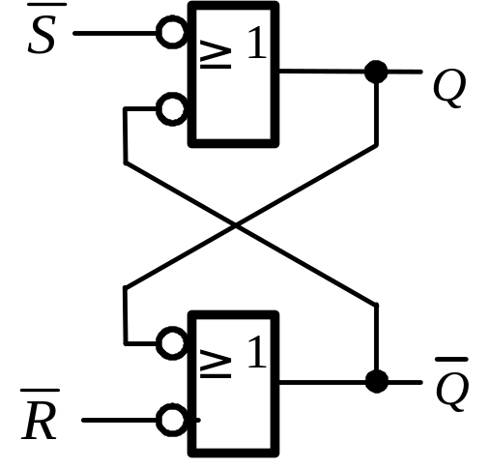
4）用与非门构成的基本SR锁存器
、
a.电路图

Slide 15
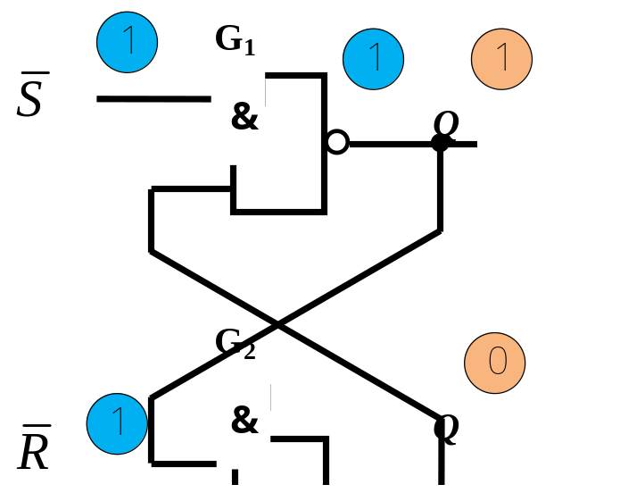

1) 工作原理
R=1、S=1
（R=0、S=0）
状态不变
若初态Q^{n}=1
若初态Q^{n}=0

Slide 16


R=1、S=0
R=0、S=1
置1
无论初态Q ^{n}为0或1，锁存器的次态为为1态。 信号消失后新的状态将被记忆下来。
若初态Q^{n}=1
若初态Q^{n}=0

Slide 17


R=1 、 S=0
R=0、S=1
置0
无论初态Q ^{n}为0或1，锁存器的次态为0态。 信号消失后新的状态将被记忆下来。
若初态Q^{n}=1
若初态Q^{n}=0

Slide 18
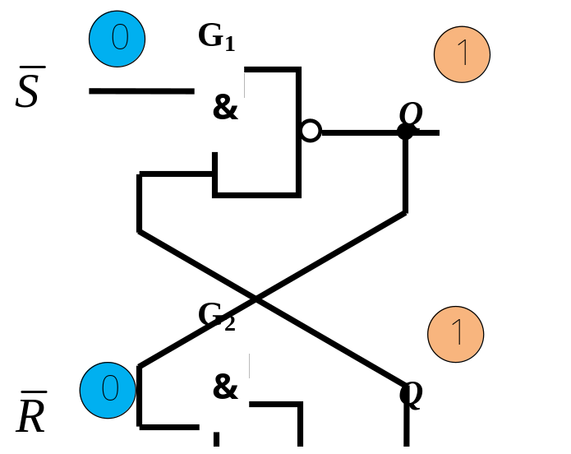
R=0、S=0
S=1 、 R=1
状态不确定
无论初态Q ^{n}为0或1，锁存器的次态 、 都为1 。
Q^{n+1}
Q^{n+1}
锁存器的输出既不是0态，也不是1态
当S、R 同时回到1时，由于两个与非门的延迟时间无法确定，使得锁存器最终稳定状态也不能确定。
约束条件: SR = 0或者S+R = 1

Slide 19
用与非门组成的SR锁存器特性表
1*有2层含义
S R | Q^{n} | Q^{n+1}
0 0 0 0 0 1 0 1 1 0 1 0 1 1 1 1 | 0 1 0 1 0 1 0 1 | 1* 1* 1 1 0 0 0 1
1.两个输出不在互补
2.两个输入同时从
0变为1时，输出
状态不定
不定
置1
置0
保持

Slide 20
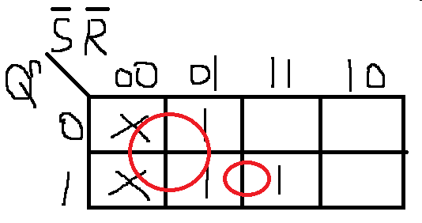

Slide 21
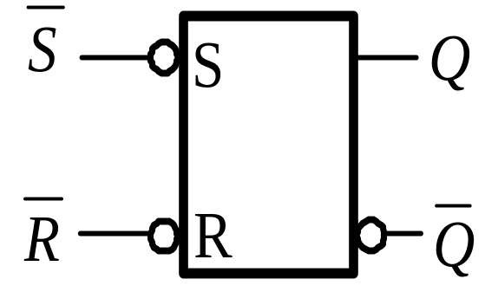
c.国标逻辑符号
1态：Q^{n}=1，Q^{n}=0
0态: Q^{n}=0，Q^{n}=1

Slide 22
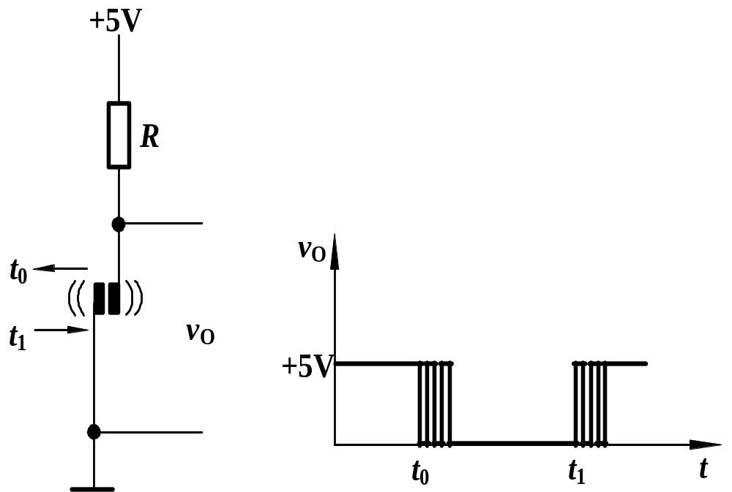
例 运用基本SR锁存器消除机械开关触点抖动引起的脉冲输出。

Slide 23
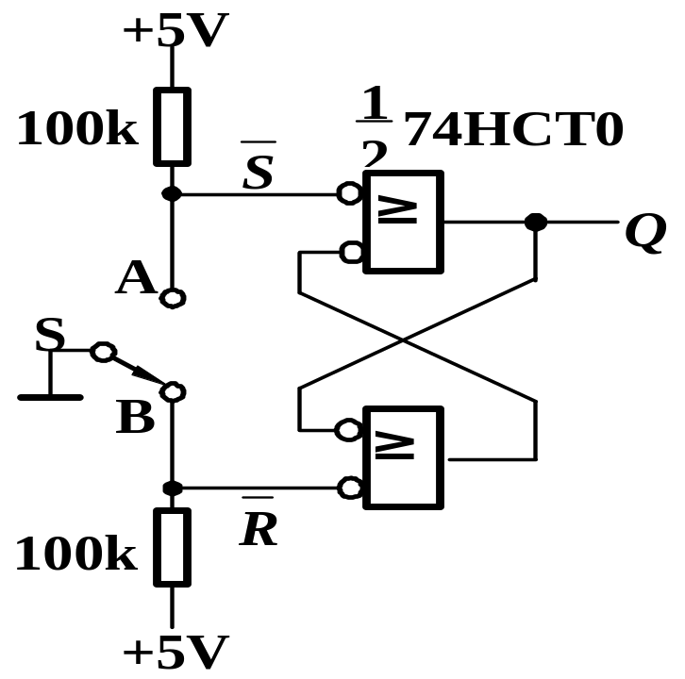
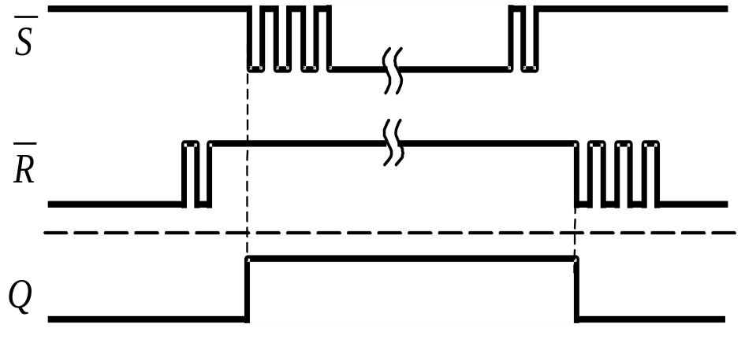

Slide 24
2. 逻辑门控SR锁存器
门控SR锁存器，即在基本SR锁存器基础上，增加了一对逻辑门及使能端，在某一指定时刻根据输入信号S和R确定输出状态
使能端可以使多个锁存器同步锁存输出数据

Slide 25
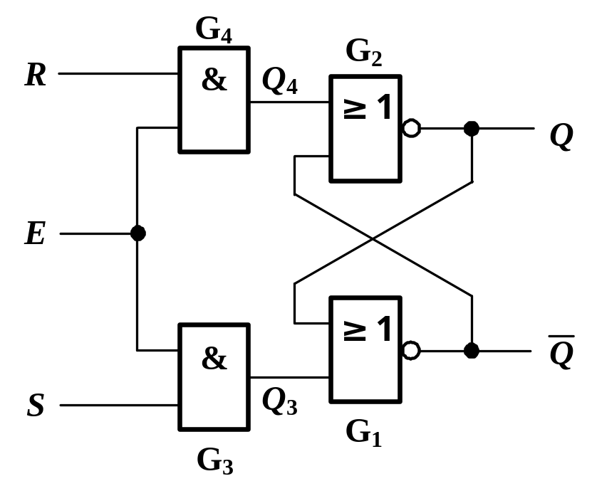
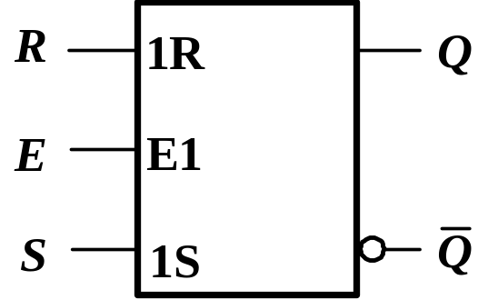
电路结构
简单SR锁存器
国标逻辑符号
使能信号控制门电路

Slide 26

2、工作原理
E=0：
状态不变
E=1：
Q₃ = S
Q₄ = R
状态发生变化。
S=0，R=0：Q^{n+1}=Q^{n}
S=1，R=0：Q^{n+1}=1
S=0，R=1：Q^{n+1}=0
S=1，R=1：Q^{n+1}= Ф

Slide 27
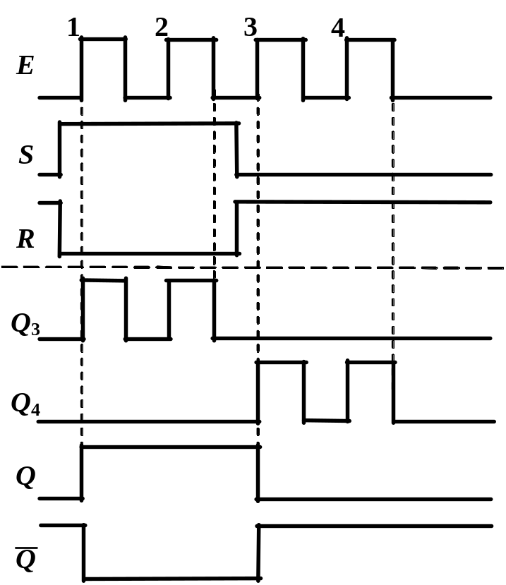
逻辑门控SR锁存器的E、S、R的波形如下图虚线上边所示，
锁存器的原始状态为Q = 0，
试画出Q₃、Q₄、Q和Q
的波形。

Slide 28
SR锁存器在工作中存在非定义的状态，如或非门输入
S和R同时由1变为0时，输出状态不定
D锁存器，在工作中不存在非定义的状态

Slide 29
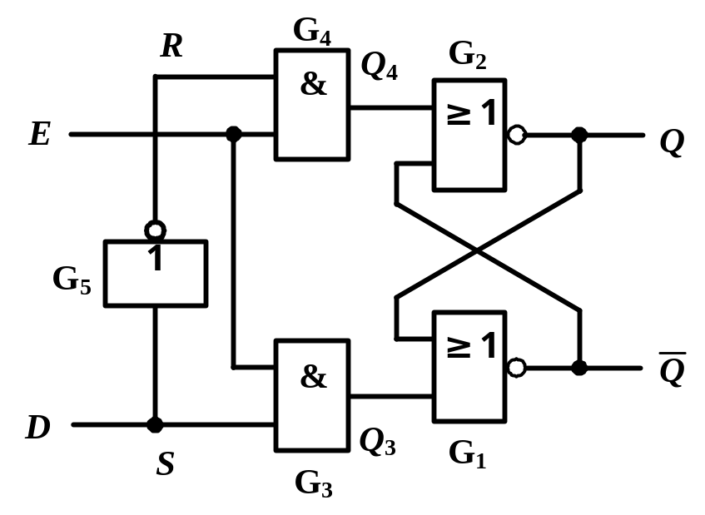
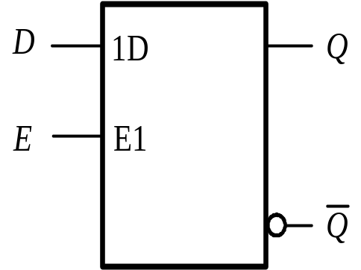
5.2.2 D 锁存器
1. 逻辑门控D锁存器
逻辑电路图
国标逻辑符号
D端为数据输入端
E端为控制端，使能端

Slide 30
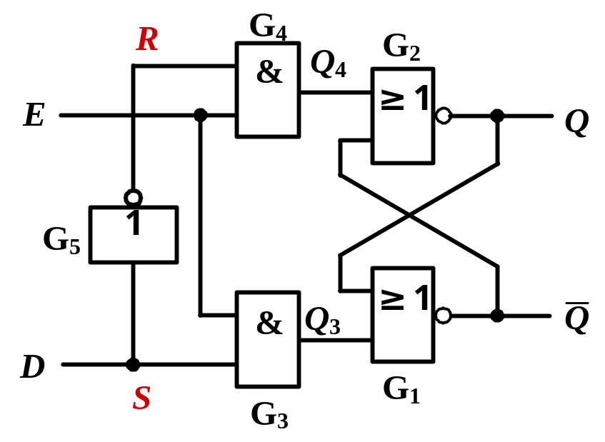
逻辑功能
D锁存器的功能表
=S
E
D
Q
Q
功能
0
×
不变
不变
保持
1
0
0
1
置0
= D
1
1
1
0
置1
E=0
不变
E=1
D=0
S =0 R=1
Q = 0
D=1
S =1 R=0
Q = 1

Slide 31
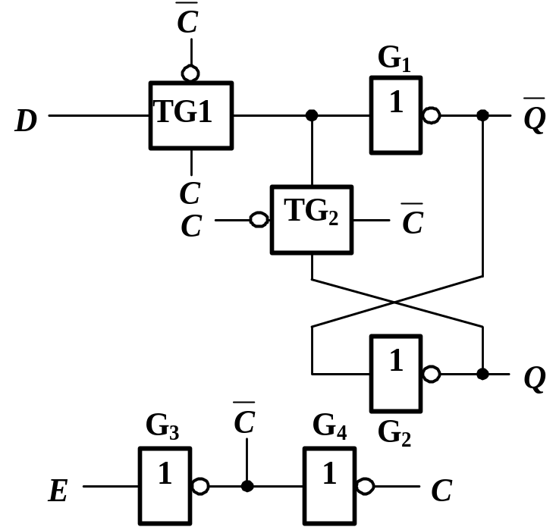

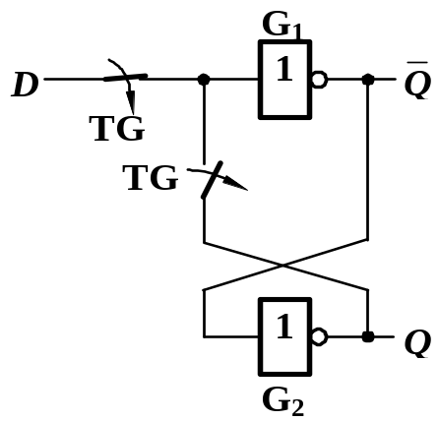
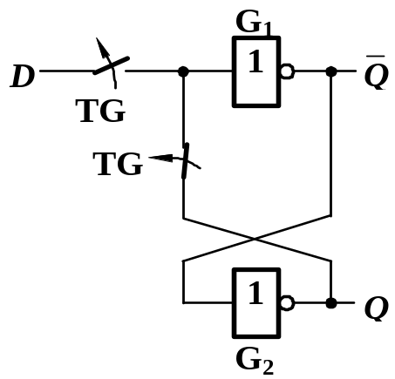
2. 传输门控D锁存器
(a) 电路结构
(b) E=1时
(c) E=0时
TG₁导通，
TG₂断开
TG₂导通，
TG₁断开
Q = D
Q 不变

Slide 32
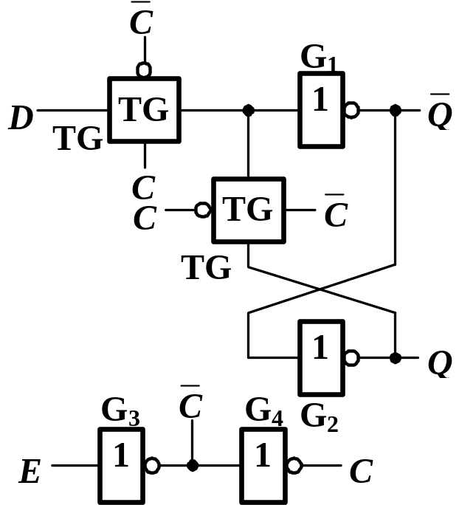
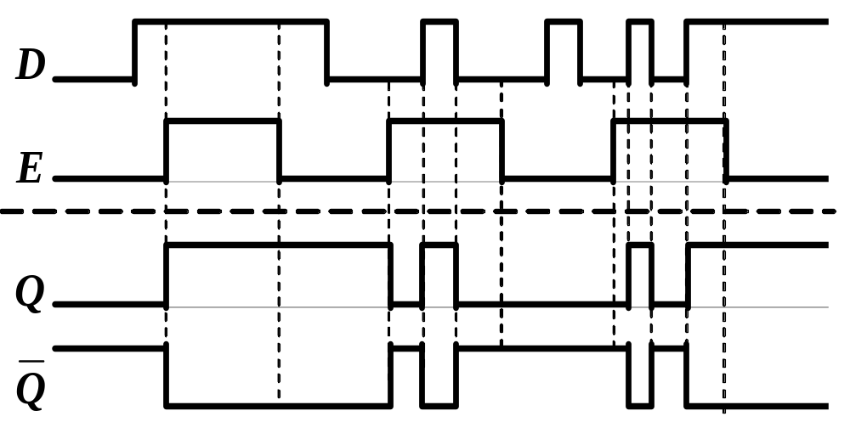
(c) 工作波形

Slide 33
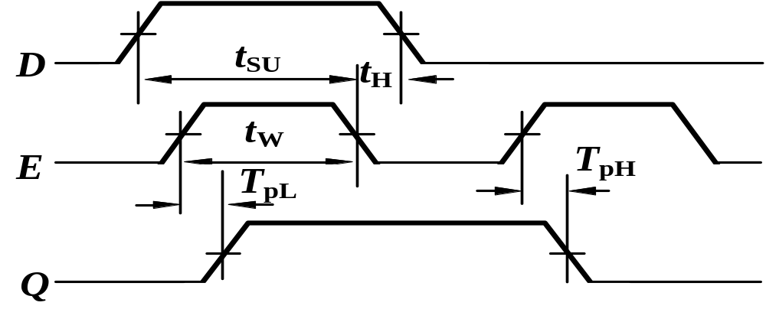
3. D锁存器的动态特性
定时图:表示电路动作过程中，对各输入信号的
时间要求以及输出对输入信号的响应时间。

Slide 34
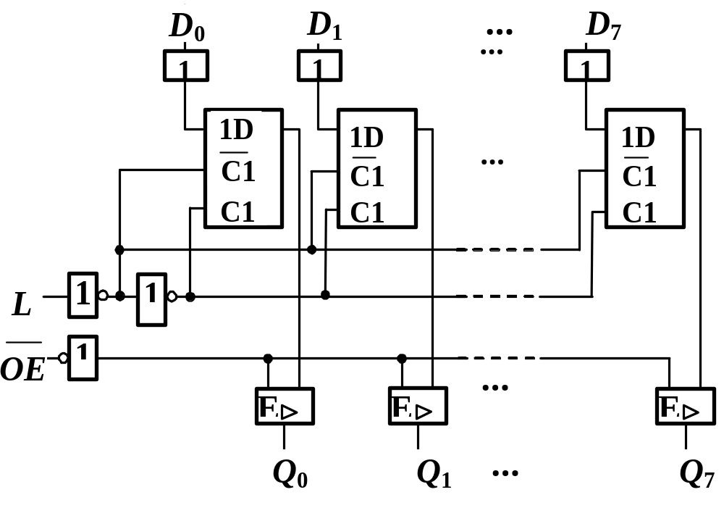
4. 典型集成电路
74HC/HCT373 八D锁存器

Slide 35

74HC/HCT373的功能表
工作模式 | 输 入 |  |  | 内部锁存器 状 态 | 输 出
 |  | LE | D_{n} |  | Q_{n}
使能和读锁存器 （传送模式） | L | H | L | L | L
 | L | H | H | H | H
锁存和读锁存器 | L | L | L* | L | L
 | L | L | H* | H | H
锁存和禁止输出 | H | × | × | × | 高阻
 | H | × | × | × | 高阻
L*和H*表示门控电平LE由高变低之前瞬间D_{n}的逻辑电平。

